Slide 1

КАК БРОНИРОВАТЬ ТУРЫ?
Подробное руководство по бронированию туров и других услуг сайта на разделе «Туристам»
Внимание: вы можете забронировать туры, используя карты Visa или Mastercard, оплатив 10% или 25% от стоимости тура авансом, а остальную сумму — в первый день тура.

Slide 2
КАК БРОНИРОВАТЬ ТУРЫ?
Найти
Использовать фильтр
Выбрать даты
Заброн-ировать
Выбрать дату и время
Кол-во туристов
Получить
Получить Ваучер
Готовится к поездки
Отдыхать
Наслаждаться путешествием
Поделиться
Оплатить
Заполнить форму
Оплатить

Slide 3
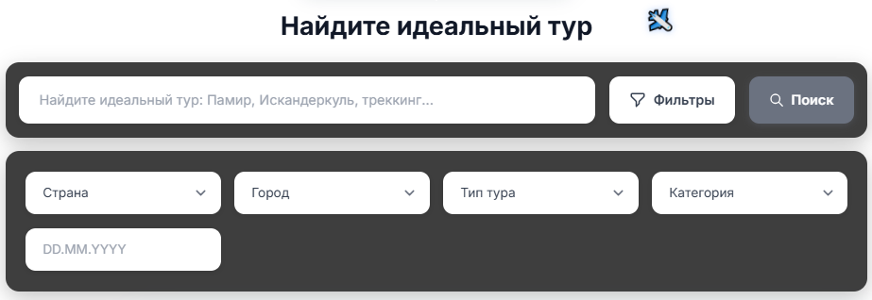
НАЙТИ ПОДХОДЯЩИЙ ТУР
Найти
Воспользуйтесь фильтром. Необходимо выбрать хотя бы один показатель, однако вы можете: 1) ввести название маршрута, 2) выбрать страну, 3) город, 4) тип, 5) категорию тура и 6) доступные даты; затем нажмите «Поиск».

Slide 4
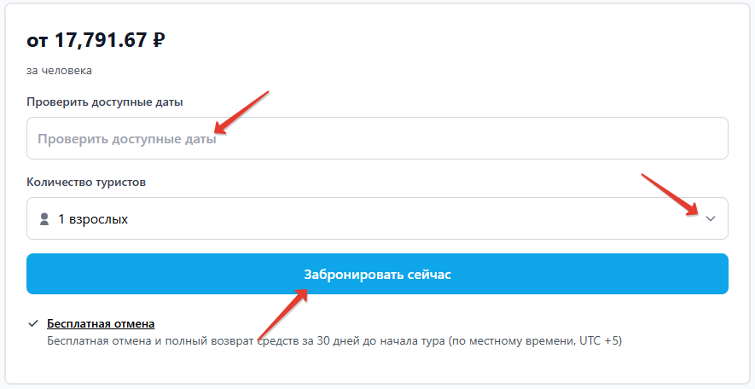
ЗАБРОНИРОВАТЬ ТУР
Заброн-ировать
Процесс бронирования состоит из двух этапов.
Этап 1 включает три шага: 1) выбрать даты тура и 2) времени начала; 3) указать количества туристов; и затем нажат на кнопку «Забронировать сейчас».

Slide 5
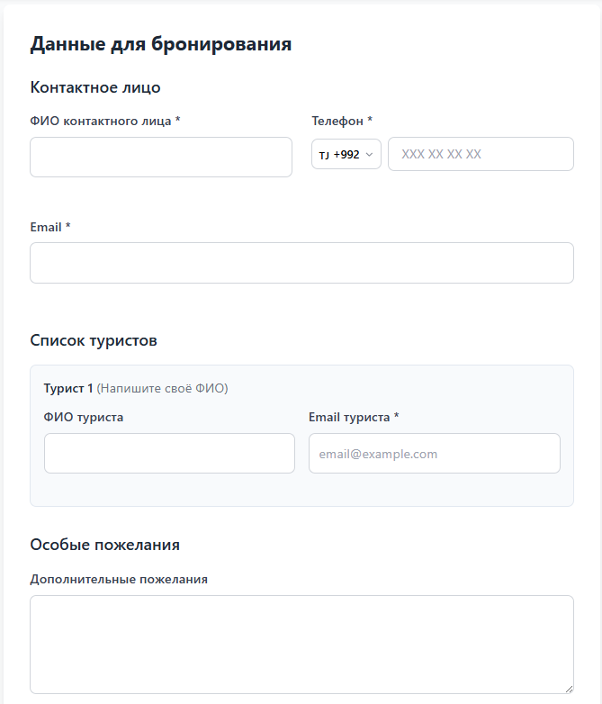
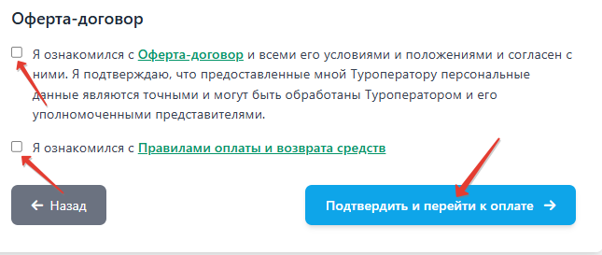
ЗАБРОНИРОВАТЬ ТУР
Заброн-ировать
Этап 2 также включает три шага:
1) заполнить форму; 2) ознакомиться с «Офертой-договором» и поставить галочку; 3) ознакомиться с «Правилами оплаты и возврата» и поставить галочку; затем нажать на кнопку «Подтвердить и перейти к оплате».

Slide 6
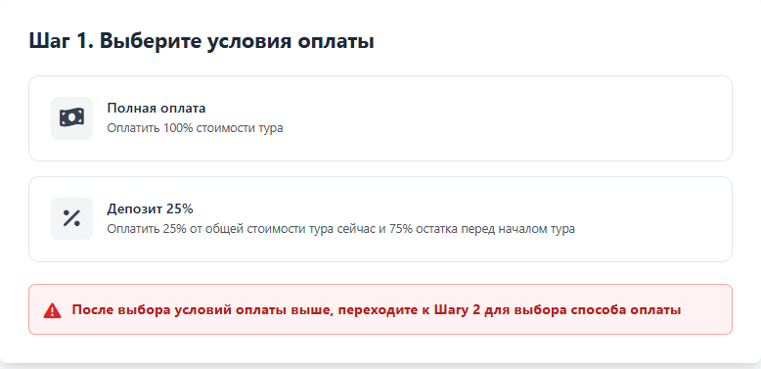
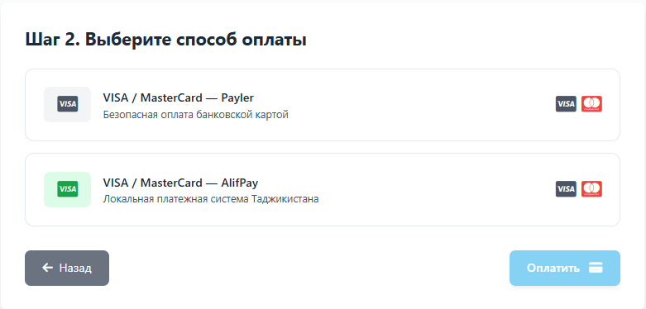
ОПЛАТИТЬ ТУР
Оплатить
Для выбора способа оплаты необходимо выполнить два шага:
выбрать условия оплаты «Полная оплата» или «Депозит» (однако депозит возможен, если срок бронирования составляет не менее 30 дней);
выбрать способ оплаты, а затем нажать на кнопку «Оплатить».

Slide 7
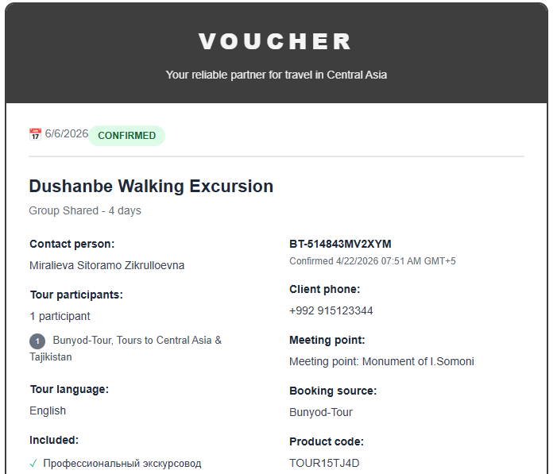
ПОЛУЧИТЬ ТУР
Получить
После оплаты вы сразу получите подтверждение (Ваучер) забронированного тура по электронной почте, которое необходимо иметь при себе (рекомендуется иметь распечатанную версию).

Slide 8

ВРЕМЯ НАСЛАЖДЕНИЯ
Отдыхать
Приятного путешествия!
Вас встретят на границе, в аэропорту или в отелях с этим знаком (логотипом).

